Slide 1
English Sophmore Year
Teacher Daniela Valenzuela Reyes
Dvalenzuela@emmanuel.cl
Esta foto de Autor desconocido está bajo licencia CC BY

Slide 2
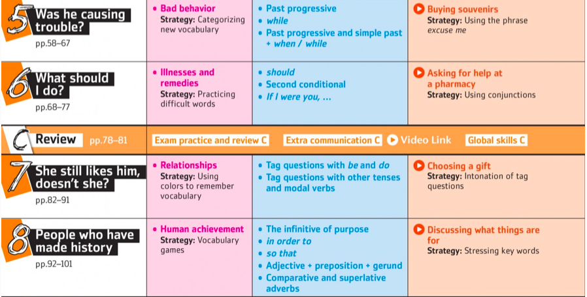
Units

Slide 3
Evaluations
Quizzes
Tests
Reading comprehension tests
Work in class

Slide 6
